Slide 1
第 1 章 直流电路
1.1 电路的作用和组成
1.2 电路的基本物理量
1.3 电路的状态
1.4 电路中的参考方向
1.5 理想电路元件
1.6 基尔霍夫定律
1.7 支路电流法
1.8 叠加定理
1.9 等效电源定理
1.10 非线性电阻电路
1.11 应用实例
返回主页
上一章
下一章

Slide 2

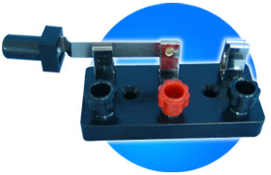

1.1 电路的作用和组成
一、什么是电路
电路就是电流流通的路径。
S
E
是由某些元、器件为完成一定功能、按一定
方式组合后的总称。
高等教育出版社

Slide 3
二、电路的作用
一是实现能量的输送和转换。
E
二是实现信号的传递和处理。
三、电路的组成
电源：将非电形态的能量
转换为电能。
+
mA
负载：将电能转换为
非电形态的能量。
S
S
导线等：起沟通电路和
输送电能的作用。
E
E
高等教育出版社

Slide 4
从电源来看，电源本身的电流通路称为内电路，
电源以外的电流通路称为外电路。
当电路中的电流是不随时间变化的直流电流时，
这种电路称为直流电路。
当电路中的电流是随时间按正弦规律变化的交
流电流时，这种电路称为交流电路。
二端
网络
二端
网络
无源网络
有源网络
高等教育出版社

Slide 5
1.2 电路的基本物理量
1. 电流
I
dq
dt
＋
i =
（A）
＋
－
＋
－
＋
－
E
U_{S}
U_{L}
直流电路中：
Q
t
I =
电流的实际方向：规定为正电荷运动的方向。
高等教育出版社

Slide 6
2. 电位
I
电场力将单位正电荷从电路
的某一点移至参考点时所消
耗的电能。
＋
－
＋
－
＋
－
E
U_{S}
U_{L}
参考点的电位为零。
直流电路中电位用 V 表示，单位为伏[特]（V）。
参考点的选择：
① 选大地为参考点：
② 选元件汇集的公共端或公共线为参考点：
高等教育出版社

Slide 7
3. 电压
I
电场力将单位正电荷从电路
的某一点移至另一点时所消
耗的电能。
＋
－
＋
－
＋
E
－
U_{S}
U_{L}
电压就是电位差。
直流电路中电压用 U 表示，单位为伏[特]（V）。
U_{S} 是电源两端的电压， U_{L} 是负载两端的电压。
4. 电动势
电源中的局外力（非电场力）将单位正电荷从电源负极
移至电源正极时所转换而来的电能称为电源的电动势。
符号： E 或 e，单位：V。
电动势的实际方向：由低电位指向高电位。
高等教育出版社

Slide 8
5. 电功率
I
定义：单位时间内所转换的电能。
＋
－
＋
－
＋
－
符号：P（直流电路）。
单位：W。
E
U_{S}
U_{L}
电源产生的功率： P_{E} = E I
电源输出的功率： P = U_{S} I
U_{S}
负载取用的功率： P_{L} = U_{L} I
6. 电能
定义：在时间 t 内转换的电功率称为电能：W = P t
符号：W（直流电路）。
单位：J。
单位转换：千瓦时（kW·h）
1 千瓦时为 1 度电，1 kW·h＝3.6 × 10⁶ J。
高等教育出版社

Slide 9
1.3 电路的状态
一、通路
S
I
＋
－
＋
－
当电源与负载接通，电路中有
了电流及能量的输送和转换。
电路的这一状态称为通路。
E
U_{S}
U_{L}
通路时，电源向负载输出电功率，电源这时的状态称
为有载或称电源处于负载状态。
各种电气设备在工作时，其电压、电流和功率都有一
定的限额，这些限额是用来表示它们的正常工作条件
和工作能力的，称为电气设备的额定值。
高等教育出版社

Slide 10
二、开路
当某一部分电路与电源断开，
该部分电路中没有电流，亦无
能量的输送和转换，这部分电
路所处的状态称为开路。
S1
S2
E
EL1
EL2
电源既不产生也不输出电功率，电源这时的状态称为空载。
开路的特点：
I＝0
有
源
电
路
开路处的电流等于零
U 视电
路而定
开路处的电压应视电路情况而定
高等教育出版社

Slide 11
三、短路
当某一部分电路的两端用电
阻可以忽略不计的导线或开
关连接起来，使得该部分电
路中的电流全部被导线或开
关所旁路，这一部分电路所
处的状态称为短路或短接。
电源短路
S1
EL1
S2
EL2
I 视电路而定
短路的特点：
有
源
电
路
短路处的电压等于零
U＝0
短路处的电流应视电路情况而定
高等教育出版社

Slide 12
1.4 电路中的参考方向
原则上参考方向可任意选择。
在分析某一个电路元件的电压与电流的关系
时，需要将它们联系起来选择，这样设定的
参考方向称为关联参考方向。
I
I
＋
－
＋
－
电源
U
U
负载
高等教育出版社

Slide 13
1.5 理想电路元件
理想电路元件
理想有源元件
理想无源元件
电
压
源
电
流
源
电
阻
元
件
电
容
元
件
电
感
元
件
高等教育出版社

Slide 14
一、理想有源元件
1. 电压源
可提供一个固定的电压 U_{S} ，称为源电压。
I
＋
－
U
＋
－
U_{S}
U_{S}
U＝ U_{S} ＝定值
O
I
电压源的特点：
输出电压 U 等于源电压 U_{S} ，是由其本身所确定的定值，
与输出电流和外电路的情况无关。
输出电流 I 不是定值，与输出电压和外电路的情况有关。
高等教育出版社

Slide 15
2. 电流源
可提供一个固定的电流 I_{S} ，称为源电流。
I＝ I_{S}＝定值
＋
－
U
I_{S}
电激流
U
O
I
I_{S}
电流源的特点：
输出电流 I 等于源电流 I_{S} ，是由其本身所确定的定值，
与输出电压和外电路的情况无关。
输出电压 U 不是定值，与输出电流和外电路的情况有关。
高等教育出版社

Slide 16
I
I
＋
－
＋
－
I_{S}
＋
－
U_{S}
U
U
当电压源和电流源的电压和电流实际方向如上图时，
它们输出（产生）电功率，起电源作用。
I
I
＋
－
＋
－
I_{S}
＋
－
U_{S}
U
U
当电压源和电流源的电压和电流实际方向如上图时，
它们取用（消耗）电功率，起负载作用。
高等教育出版社

Slide 17
二、理想无源元件
电阻元件
当电路的某一部分只存在电
能的消耗而没有电场能和磁
场能的储存，这一部分电路
可用电阻元件来代替。
＋
－
i
u
R
u
i
R =
（Ω）
线性电阻与非线性电阻
电阻消耗的功率
U²
R
P = UI = RI² =
高等教育出版社

Slide 18

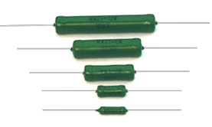

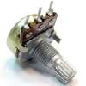
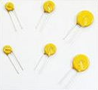
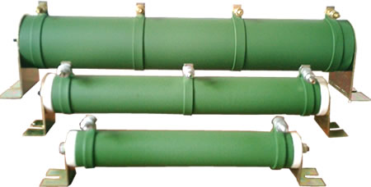
电阻图片
碳膜电阻
线绕电阻
水泥电阻
可变电阻
压敏电阻
功率电阻
高等教育出版社

Slide 19
［例1.5.1］在图示直流电路中，已知 U_{S}＝3 V， I_{S}＝
3 A， R＝1 Ω。求：(1) 电压源的电流和电流源的电压；
(2) 讨论电路的功率平衡关系。
［解］(1)
由于电压源与电流源串联
I＝I_{S}＝3 A
R
根据电流的方向可知
I
I_{S}
U＝U_{S}＋RI_{S}
＝( 3 + 1 × 3 ) V = 6 V
＋
－
＋
－
U_{S}
U
(2) 功率平衡关系
电压源吸收电功率：P_{L}＝U_{S} I＝( 3 × 3 ) W = 9 W
电流源发出电功率： P_{O}＝U I_{S}＝( 6 × 3 ) W = 18 W
电阻 R 消耗的电功率：P_{R}＝R I_{S}＝( 1 × 3² ) W = 9 W
功率平衡： P_{O} ＝ P _{L}＋ P_{R}
高等教育出版社

Slide 20
1.6 基尔霍夫定律
一、基尔霍夫电流定律（KCL）
a
电路中 3 个或 3 个以
上电路元件的连接点
称为结点。
I₁
I₂
I₃
＋
－
＋
－
U_{S1}
U_{S2}
R₃
R₁
R₂
R₄
b
有 a、b 两个结点 。
高等教育出版社

Slide 21
a
I₁
I₂
I₁
I₂
I₃
＋
－
＋
－
I₃
＋
－
＋
－
两结点之间的每一条
分支电路称为支路。
U_{S1}
U_{S2}
U_{S1}
U_{S2}
R₃
R₃
c
d
e
R₁
R₂
R₂
R₄
R₁
R₄
b
有 acb 、adb、aeb 三条支路 。
高等教育出版社

Slide 22
a
由于电流的连续性，
流入任一结点的电流
之和等于流出该结点
的电流之和。
I₁
I₂
I₃
＋
－
＋
－
U_{S1}
U_{S2}
R₃
R₁
R₂
R₄
b
对结点 a
I₁ ＋ I₂ ＝ I₃
I₁ ＋ I₂ － I₃ ＝0
流入结点的电流前取正号，
流出结点的电流前取负号。
高等教育出版社

Slide 23
在电路的任何一个
结点上，同一瞬间
电流的代数和为零。
a
I₁
I₂
I₃
＋
－
＋
－
U_{S1}
U_{S2}
R₃
对任意波形的电流：
Σ i＝ 0
在直流电路中：
Σ I ＝ 0
R₁
R₂
R₄
b
I_{C}
基尔霍夫电流定律不仅适用于电路中
任意结点，而且还可以推广应用于
电路中任何一个假定的闭合面
—— 广义结点。
I_{C}
I_{B}
I_{B}
I_{C}＋I_{B}－I_{E}＝0
I_{E}
I_{E}
高等教育出版社

Slide 24
［例1.6.1］ 在图示部分电路中，已知 I₁＝3 A， I₄＝
－5 A， I₅＝8 A 。试求 I₂ ，I₃ 和 I₆ 。
［解］ 由图中所示电流
的参考方向，应用基尔霍夫
电流定律，分别由结点 a、
b、c 求得
I₁
a
I₄
I₆
I₆＝I₄－I₁
＝ (－5－3 ) A ＝－8 A
I₂
I₃
b
I₅
c
I₂＝I₅－I₄ ＝［8－(－5 ) ］A ＝13 A
I₃＝I₆－I₅ ＝ (－8－8 ) A ＝ － 16 A
或由广义结点得 I₃＝－I₁－I₂＝ (－3－13 ) A ＝－16 A
高等教育出版社

Slide 25
二、基尔霍夫电压定律（KVL）
a
a
a
a
由电路元件组成的闭
合路径称为回路。
I₁
I₁
I₁
I₂
I₂
I₂
I₃
I₃
I₃
＋
－
＋
－
＋
－
＋
－
＋
－
＋
－
U_{S1}
U_{S1}
U_{S1}
U_{S2}
U_{S2}
U_{S2}
R₃
R₃
R₃
c
c
c
d
d
d
e
e
e
R₁
R₁
R₁
R₂
R₂
R₂
R₄
R₄
R₄
b
b
b
b
有 adbca、aebda 和 aebca 三个回路 。
未被其他支路分割的单孔回路称为网孔。
有 adbca、aebda 两个网孔 。
高等教育出版社

Slide 26
a
a
对回路 adbca
I₁
I₁
I₂
I₂
I₃
＋
－
＋
－
＋
－
＋
－
U_{S1}
U_{S1}
U_{S2}
U_{S2}
R₃
由于电位的单值性，
从 a 点出发沿回路环
行一周又回到 a 点，
电位的变化应为零。
c
c
d
d
e
＋
－
＋
－
U₁
R₁
R₁
U₂
R₂
R₂
R₄
b
b
U_{S2}＋U₁＝U_{S1}＋U₂
U_{S2}＋U₁－U_{S1}－U₂＝0
与回路环行方向一致的电压前取正号，
与回路环行方向相反的电压前取负号。
高等教育出版社

Slide 27
在电路的任何一个回
路中，沿同一方向循
行，同一瞬间电压的
代数和为零。
a
I₁
I₂
I₃
＋
－
＋
－
U_{S1}
U_{S2}
R₃
c
d
e
对任意波形的电压
R₁
R₂
R₄
Σ u＝0
b
在直流电路中：Σ U＝0
高等教育出版社

Slide 28
a
a
如果回路中理想电压源
两端的电压改用电动势
表示，电阻元件两端的
电压改用电阻与电流的
乘积来表示，则
I₁
I₂
I₁
I₂
I₃
I₃
＋
－
＋
－
＋
－
＋
－
E₁
U_{S1}
U_{S2}
E₂
R₃
R₃
c
c
d
d
e
e
R₁
R₁
R₂
R₂
R₄
R₄
b
b
Σ RI＝ Σ E
或Σ U＝ Σ E
Σ U ＋ Σ RI ＝ Σ E
与回路环行方向一致的电流、电压和电动势前面取正号，
不一致的前面取负号。
对回路 adbca
R₁I₁－R₂I₂ ＝ E₁－E₂
高等教育出版社

Slide 29
基尔霍夫电压定律不仅适用于电路中任一闭
合的回路，而且还可以推广应用于任何一个
假想闭合的一段电路。
I
a
将 a、b 两点间的电压
作为电阻电压降一样考
虑进去。
＋
－
＋
－
E 或 U_{S}
U
R
b
R I－U＝－E
或 R I－U＋U_{S}＝0
高等教育出版社

Slide 30
［例1.6.2］在图示回路中，已知 E₁＝20 V，E₂＝10 V，U_{ab}＝4 V ，U_{cd}＝－6 V ，U_{ef}＝ 5 V 。试求U_{ed} 和 U_{ad} 。
a
R₃
b
＋ －
［解］
由回路 abcdefa
U_{ab}
＋
－
＋
－
E₁
E₂
＋ －
f
U_{ad}
c
＋
－
＋
－
U_{ab} + U_{cd}－U_{ed} + U_{ef}
＝E₁－E₂
U_{ef}
U_{cd}
R₁
R₂
＋ －
U_{ed}
e
d
R₄
求得
U_{ed} ＝ U_{ab} + U_{cd} + U_{ef}－ E₁ + E₂
＝ [ 4 + (－6 )＋5－20＋10 ] V ＝－7 V
高等教育出版社

Slide 31
a
R₃
b
＋ －
由假想的回路
abcda
U_{ab}
＋
－
＋
－
E₁
E₂
＋ －
U_{ab} + U_{cd}－U_{ad}
＝－E₂
f
U_{ad}
c
＋
－
＋
－
R₁
U_{ef}
U_{cd}
R₂
＋ －
U_{ed}
求得
U_{ad}＝ U_{ab} + U_{cd} + E₂
＝ [ 4 + (－6 ) ＋10 ] V ＝8 V
d
e
R₄
高等教育出版社

Slide 32
1.7 支路电流法
支路电流法解题的一般步骤
(1) 确定支路数，选择各
支路电流的参考方向。
I₁
I₃
I₂
＋
－
＋
－
＋
－
(2) 确定结点数，列出
独立的结点电流方
程式。
＋
－
E₁
E₁
E₂
E₂
R₃
R₃
R₁
R₁
R₂
R₂
n 个结点只能列出 n－1 个
独立的结点方程式。
结点 a : I₁＋I₂－I₃ ＝0
只有1个方程是独立的
结点 b : －I₁－I₂＋I₃ ＝0
高等教育出版社

Slide 33
(3) 确定余下所需的方程式数， 列出独立
的回路电压方程式。
a
左网孔 :
R₁I₁＋ R₃I₃ ＝ E₁
右网孔 :
R₂I₂＋ R₃I₃ ＝ E₂
I₁
I₃
I₂
＋
－
＋
－
E₁
E₂
R₃
R₁
R₂
b
(4) 解联立方程式，求出各支路电流的数值。
I₁＋ I₂ － I₃ ＝ 0
R₁I₁＋ R₃I₃ ＝ E₁
求出：I₁、 I₂ 和 I₃。
R₂I₂＋ R₃I₃ ＝ E₂
高等教育出版社

Slide 34
［例1.7.1］在图示电路中，已知 U_{S1}＝12 V ， U_{S2}＝12 V ，R₁＝1 Ω ， R₂＝2 Ω ， R₃＝2 Ω ， R₄＝4 Ω 。求各支路电流 。
［解］ 选择各支路电流的
参考方向和回路方向如图
I₃
I₁
I₂
I₄
R₁
R₂
上结点
I₁＋I₂－I₃ －I₄ ＝0
R₃
R₄
＋
－
＋
－
U_{S1}
U_{S2}
左网孔
R₁I₁＋R₃I₃－U_{S1}＝0
中网孔
R₁I₁ － R₂I₂－U_{S1}＋U_{S2} ＝0
右网孔
R₂I₂＋R₄I₄－U_{S2}＝0
高等教育出版社

Slide 35
代入数据
I₃
I₁
I₂
I₄
R₁
R₂
R₃
R₄
I₁＋I₂－I₃ －I₄ ＝0
＋
－
＋
－
U_{S1}
U_{S2}
I₁＋2I₃－12＝0
I₁ － 2I₂－12＋12 ＝0
2I₂＋4I₄－12＝0
I₁＝4 A， I₂＝2 A， I₃＝4 A， I₄＝2 A
高等教育出版社

Slide 36
1.8 叠加定理
叠加定理是分析线性电路最基本的方
法之一。
在含有多个有源元件的线性电路中，任
一支路的电流和电压等于电路中各个有
源元件分别单独作用时在该支路产生的
电流和电压的代数和。
高等教育出版社

Slide 37
I₁
R₁
由支路电流法可得
U_{S}
R₁＋R₂
R₂I_{S}
R₁＋R₂
I₂
I_{S}
I₁ =
＋
－
U_{S}
R₂
I₁
″
=
′
I₁
I₁
R₁
I₁
R₁
′
″
I₂
I₂
I_{S}
′
″
I_{S}
I_{S}
I_{S}
＋
－
＋
－
＋
－
＋
－
U_{S}
U_{S}
U_{S}
U_{S}
R₂
R₂
U_{S}
R₁＋R₂
R₂I_{S}
R₁＋R₂
I₁ =
″
′
I₁ =
高等教育出版社

Slide 38
I₁
R₁
由支路电流法可得
I₂
I_{S}
U_{S}
R₁＋R₂
R₁I_{S}
R₁＋R₂
＋
－
I₂ =
U_{S}
R₂
I₂
″
=
′
I₂
I₁
R₁
I₁
R₁
′
″
I₂
I₂
I_{S}
′
″
I_{S}
I_{S}
I_{S}
＋
－
＋
－
＋
－
＋
－
U_{S}
U_{S}
U_{S}
U_{S}
R₂
R₂
U_{S}
R₁＋R₂
R₁I_{S}
R₁＋R₂
I₂ =
″
′
I₂ =
高等教育出版社

Slide 39
应用叠加定理时要注意：
（1）在考虑某一有源元件单独作用时，应令
其他有源元件中的 U_{S} = 0 ，I_{S} = 0。即应将其他电
压源代之以短路 ，将其他电流源代之以开路。
（2）最后叠加时，一定要注意各个有源元件
单独作用时的电流和电压分量的参考方向是否与
总电流和电压的参考方向一致，一致时前面取正
号，不一致时前面取负号。
（3）叠加定理只适用于线性电路。
（4）叠加定理只能用来分析和计算电流
和电压，不能用来计算功率。
高等教育出版社

Slide 40
［例1.8.1］在图示电路中，已知 U_{S}＝10 V ，I_{S}＝2 A ，R₁＝4 Ω ，R₂＝1 Ω ，R₃＝5 Ω ，R₄＝3 Ω 。试用叠加定理求通过电压源的电流 I₅ 和电流源两端的电压 U₆ 。
I₁
R₁
R₂
I₂
＋
－
U₆
I_{S}
I₃
I₄
R₃
R₄
＋ －
I₅
U_{S}
高等教育出版社

Slide 41
I₁
R₁
'
R₁
R₂
R₂
I₂
I₂
［解］电压源单独作用时
＋
－
＋
－
U′₆
I_{S}
U₆
I₃
'
I₄
I₄
′
′
′
I₅
=
I₂
＋
I₄
R₃
R₃
R₄
R₄
U_{S}
R₁＋R₂
U_{S}
R₃＋R₄
=
＋
＋ －
＋ －
I₅
'
I₅
U_{S}
U_{S}
10
4＋1
10
5＋3
=
(
＋
)
A = 3.25 A
10
4＋1
10
5＋3
′
′
(
3 ×
)
U₆
R₂
－
R₄
1 ×
－
V
′
=
I₂
I₄
=
= －1.75 V
高等教育出版社

Slide 42
I₁
R₁
"
R₁
R₂
R₂
I₂
I₂
＋
－
＋
－
"
I_{S}
电流源单独作用时
U₆
I_{S}
U₆
I₃
"
I₄
I₄
″
″
I₅
″
=
I₂
－
I₄
R₃
R₄
R₃
R₄
R₁
R₁＋R₂
R₃
R₃＋R₄
=
I_{S}－
I_{S}
"
＋ －
I₅
I₅
U_{S}
4
4＋1
5
5＋3
(
－
× 2
)
=
× 2
A = ( 1.6－1.25 ) A= 0.35 A
U₆
R₂
″
R₄
″
″
=
I₂
+
I₄
= ( 1 × 1.6 + 3 × 1.25 ) V = 5.35 V
最后求得
I₅
′
″
=
I₅
＋
I₅
= ( 3.25＋0.35 ) A = 3.6 A
U₆
′
+
″
=
U₆
U₆
= (－1.75 + 5.35 ) V = 3.6 V
高等教育出版社

Slide 43
1.9 等效电源定理
等效电源定理是将有源二端网络用一个等效
电源代替的定理。
＋
－
R₀
戴维宁等效电源
U_{eS}
＋
－
R₁
I_{S}
U_{S}
R₂
诺顿等效电源
I_{eS}
R₀
有源二端网络
对 R₂ 而言，有源二端网络相当于其电源。在对外部
等效的条件下可用一个等效电源来代替。
高等教育出版社

Slide 44
一、戴维宁定理
R₁
＋
－
R₀
＋
－
＋
－
＋
－
U_{S}
I_{S}
U_{OC}
I_{SC}
U_{eS}
U_{OC}
I_{SC}
(a)有源二端网络
(b)戴维宁等效电源
输出端开路时，二者的开路电压 U_{OC} 应相等。
由图(b)
U_{eS} ＝U_{OC}
输出端短路时，二者的短路电流 I_{SC} 应相等。
U_{eS}
I_{SC}
U_{OC}
I_{SC}
R₀ =
=
由图(b)
高等教育出版社

Slide 45
R₁
＋
－
R₀
＋
－
＋
－
＋
－
U_{S}
I_{S}
U_{OC}
I_{SC}
U_{eS}
U_{OC}
I_{SC}
(a)有源二端网络
(b)戴维宁等效电源
对于图(a)
U_{OC} ＝U_{S} + R₁I_{S}
U_{S}
R₁
I_{SC} =
+ I_{S}
因此
U_{OC}
I_{SC}
U_{S} + R₁I_{S}
R₀ =
=
= R₁
U_{S}
R₁
+ I_{S}
高等教育出版社

Slide 46
二、诺顿定理
R₁
＋
－
＋
－
＋
－
U_{S}
I_{S}
U_{OC}
I_{SC}
I_{eS}
R₀
U_{OC}
I_{SC}
(a)有源二端网络
(b)诺顿等效电源
输出端短路时，二者的短路电流 I_{SC} 应相等。
由图(b)
I_{eS} ＝I_{SC}
输出端开路时，二者的开路电压 U_{OC} 应相等。
U_{OC}
I_{eS}
U_{OC}
I_{SC}
R₀ 求法与戴维宁
定理中相同
R₀ =
=
由图(b)
高等教育出版社

Slide 47
R₀
＋
－
U_{eS}
I_{eS}
R₀
戴维宁等效电源
诺顿等效电源
戴维宁等效电源和诺顿等效电源既然都可以用
来等效代替同一个有源二端网络，因而在对外
等效的条件下，相互之间可以等效变换。
U_{eS}
R₀
等效变换的公式为
I_{eS} =
变换时内电阻 R₀ 不变，
I_{eS} 方向应由 U_{eS} 的负极流向正极。
高等教育出版社

Slide 48
［例1.9.1］图示电路中，已知 U_{S}＝6 V ，I_{S}＝3 A ，R₁＝1 Ω ，R₂＝2 Ω 。试用等效电源定理求通过 R₂ 的电流。
［解］ 利用等效电源定理
解题的一般步骤如下：
＋
－
R₁
I_{S}
U_{S}
R₂
（1） 将待求支路提出，使
剩下的电路成为有源二端网络。
R₁
＋
－
U_{S}
I_{S}
有源二端网络
高等教育出版社

Slide 49
（2） 求出有源二端网络的
开路电压 U_{OC} 和短路电流 I_{SC} 。
R₁
＋
－
＋
－
U_{S}
I_{S}
U_{OC}
I_{SC}
根据 KVL 求得
U_{OC} ＝U_{S} +R₁I_{S}
有源二端网络
＝（6+1 × 3）V ＝9 V
根据 KCL 求得
U_{S}
R₁
6
1
(
)
I_{SC} =
+I_{S} =
+3 A = 9 A
高等教育出版社

Slide 50
（3）用戴维宁等效电源或诺顿等效电源代替有源二端
网络 ,简化原电路。
＋
－
R₁
I_{S}
U_{S}
R₂
I₂
I₂
＋
－
R₀
U_{eS}
R₂
R₀
R₂
I_{eS}
用戴维宁定理
简化的电路
用诺顿定理
简化的电路
高等教育出版社

Slide 51
I₂
I₂
＋
－
R₀
U_{eS}
R₂
I_{eS}
R₀
R₂
用戴维宁定理
简化的电路
用诺顿定理
简化的电路
U_{eS} ＝ U_{OC} ＝9 V
(4) 求待求电流
I_{eS} ＝ I_{SC} ＝9 A
① 若用戴维宁定理
U_{OC}
I_{SC}
9
9
U_{eS}
R₀ + R₂
9
1＋2
R₀ =
=
Ω = 1 Ω
I₂ =
=
A = 3 A
或用除源等效法求得
②若用诺顿定理
R₀ ＝ R₁＝ 1 Ω
R₀
R₀ + R₂
1
1＋2
I₂ =
I_{eS} =
× 9 A = 3 A
高等教育出版社

Slide 52
1.10 非线性电阻电路
线性电阻的电阻值
是一常数，线性电
阻两端的电压和通
过它的电流成正比。
非线性电阻的电阻
值不是常数，随电
压或电流值的变化
而变化，电压与电
流不成正比。
I
I
O
U
O
U
高等教育出版社

Slide 53
非线性电阻
的图形符号
非线性电阻
的伏安特性
I
工作点
I
Q
α
β
O
U
U
U
I
工作点处的电压电流之
比称为静态电阻。
R =
= tanα
Q 点附近的电压的微小
增量与电流的微小增量
之比称为动态电阻。
dU
dI
r =
= tanβ
高等教育出版社

Slide 54
求解含有非线性电阻的电路时，常采用
图解分析法。
当电路中只含有一个非线性电阻时，可将它单独从电
路中提出，剩下的电路为一个线性有源二端网络。利
用戴维宁定理，用一个戴维宁等效电源来代替这个线
性有源二端网络，由此可化简电路。
负载线
U_{S}R₀
I
＋
－
＋
－
U_{S}
I
(0, ) N
非线性电阻的伏安特性
Q
U
R
I
R₀
U
O
U
M (U_{S} , 0)
U ＝U_{S} －R₀I
从图中查得U和I
高等教育出版社

Slide 55
［例1.10.1］图（a）电路中，已知 U_{S}＝6 V ，R₁＝R₂
＝2 kΩ ，R₃ 的伏安特性如图（b）所示。求非线性电阻
R₃ 上的电压和电流及在工作点处的静态电阻和动态电阻。
I/mA
R₁
3
＋
－
U_{S}
R₂
R₃
2
1
0
1
2
3
U/V
(a)
(b)
高等教育出版社

Slide 56
［解］利用戴维宁定理将电路（a）化简为电路（c）
R₁
R₀
＋
－
I
＋
－
＋
－
U_{S}
R₂
R₃
U_{eS}
U
R₃
(a)
(c)
R₁
R₁ + R₂
2×10³
(2＋2) ×10³
U_{eS} = U_{OC} =
U_{S} =
× 6 V = 3 V
R₁ R₂
R₁ + R₂
(2 × 2) ×10⁶
(2＋2) ×10³
Ω = 1×10³ Ω = 1 kΩ
R₀ =
=
高等教育出版社

Slide 57
根据图（c）作出负载线
I/mA
N
R₀
I
3
＋
－
＋
－
U_{eS}
U
R₃
2
1
M
(c)
0
1
2
3
U/V
I＝0 时 U ＝U_{eS} ＝3 V
U_{eS}
R₀
3
1 ×10³
U＝0 时
I =
=
A = 3 mA
高等教育出版社

Slide 58
由负载线和伏安特性的交点 Q
I/mA
U＝1 V , I＝2 mA
N
3
Q
静态电阻
2
ΔI
U
I
1
2 ×10^{－3}
1
ΔU
R =
=
Ω
M
0
1
2
3
U/V
= 0.5 ×10³ Ω = 0.5 kΩ
动态电阻
dU
dI
ΔU
Δ I
1
1 ×10^{－3}
r =
=
=
Ω = 1 kΩ
高等教育出版社

Slide 59

1.11 应用实例
一、手电筒电路
小灯泡
开关
电
池
导线
电池是电源，灯泡是负载，开关是控制元件，金属筒壁或连接导体是导线。
当开关接通后，电路中有了电流，开始了能量的传输和转换，小灯泡发光，将电能转换为光能和少量的热能。
高等教育出版社

Slide 60
小灯泡
S
电
池
R₀
＋
U_{S}
－
R
开关
导线
（a）
（b）
（c）
电池是实际电源，可用戴维宁等效电源代替。即可用
电压源 U_{S} 和其内电阻 R₀ 来代替。灯泡用电阻 R 表示。
该电路模型可用(c) 图所示的电路来表示。
高等教育出版社

Slide 61
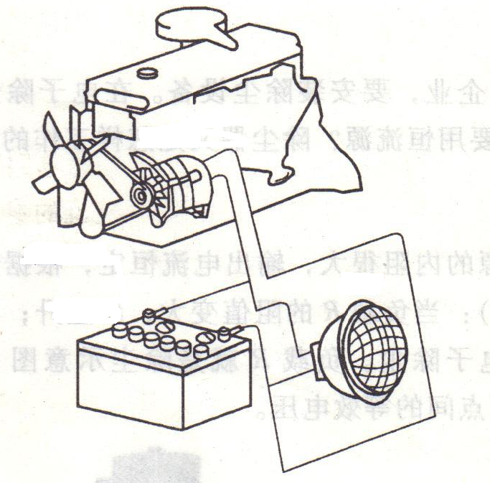
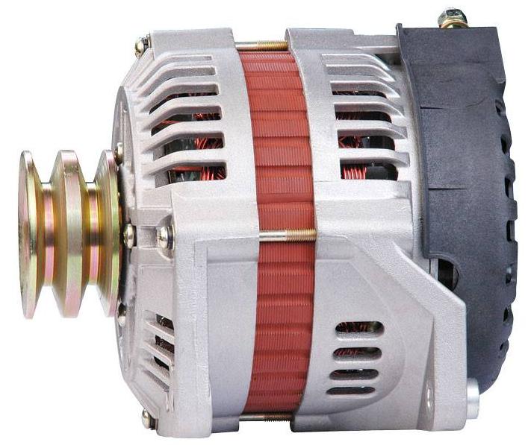
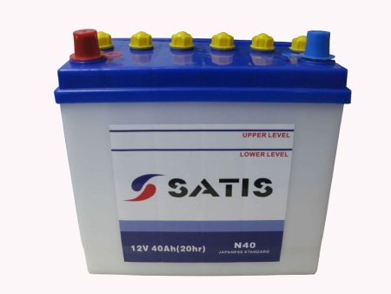
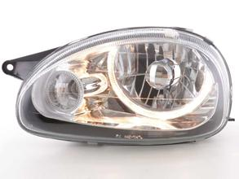
二、汽车发电机电路
发电机
蓄电池
车灯
高等教育出版社

Slide 62
二、汽车发电机电路
I₁
I₂
I₃
R₀₁
内阻
内阻
R₀₂
R
车灯
＋
－
＋
－
U_{S1}
发电机
U_{S2}
蓄电池
(a)
(b)
工作原理：图 (a) 为汽车运行时，发电机给蓄电池充电同时又给车灯供电的电路。其中的发电机和蓄电池相当于两个实际电源，分别用电压源U_{S1}，U_{S2} 来表示，电压源的内阻分别为R₀₁ 和 R₀₂ ，车灯用电阻 R 来表示。因此，该电路的电路模型可以用图 (b) 中的电路来表示。
高等教育出版社

Slide 63
第 1 章
结 束
返回主页
上一章
下一章

